Slide 1
מודל המים
טביעות רגל פחמניות לאומיות

Slide 2
רקע למודל
מטרה
בניית מודל למערכת המים בישראל ויצירת תחזיות לכל אחד המגורמים במערכת.
דרך עבודה
בניית משאוות חיזוי לכל אחד מהגורמים על סמך מידע חיצוני ועל בסיס הגורמים המקושרים זה לזה לפי המודל.
הנחות
1. לא ייווצר מחסור וההיצע יעמוד בביקוש.
2. לא נלקחו בחשבון השפעת אירועים חיצוניים כמו שינויים במחירים, יבוא או יצוא ואירועים גיאופוליטיים.
3. אין התחשבות באילוצים כלכליים.

Slide 3
ספקים
צרכנים
מים מותפלים
מים לשימוש ביתי ותעשייתי
מים מתוקים
מי תהום
מים לחקלאות
מים לטבע
מי שפכים מטופלים
מים לא מתוקים
מים לשכנים
מים מליחים ומי מאגרים
פחת

Slide 4
סיכום התוצאות
טבלת תוצאות המודל
שנה |  |  | 2023 | 2030 | 2040 | 2050
צריכה | צריכת ביתית | סך הכל | 1089 | 1244 | 1504 | 1819
 |  | שפרירים | 979 | 1118 | 1352 | 1635
 | צריכה חקלאית | סך הכל | 1321 | 1477 | 1745 | 2070
 |  | שפירים | 463 | 517 | 611 | 725
 | מים לשכנים |  | 195 | 215 | 250 | 295
 | מים לטבע |  | 25 | 35 | 50 | 75
אספקה | מים מותפלים |  | 564 | 847 | 1299 | 1819
 | מי תהום |  | 1069 | 1017 | 903 | 817
 | מי שפכים מטופלים |  | 650 | 742 | 898 | 1107
 | מים מליחים ומי מאגרים |  | 400

Slide 5
הנחות המודל
כמויות המים שמספקים מקורות המים היא עבור עמידה בדרישה.
כמות המים שתשמש לחקלאות תגדל יחד עם האוכלוסייה.
כמות המים המתוקים הטבעיים ירדו ב25 אחוז עד 2050.
כמות המים המתוקים שמשמשים לחקלאות תישאר זהה למצב בשנים האחרונות – 35 אחוזים.
מים לשכנים יגדל על סמך גידול האוכלוסייה הפלסטינאית.
כמות המים הקולחים שחוזרים לשימוש עומדת על 66 אחוזים

Slide 6
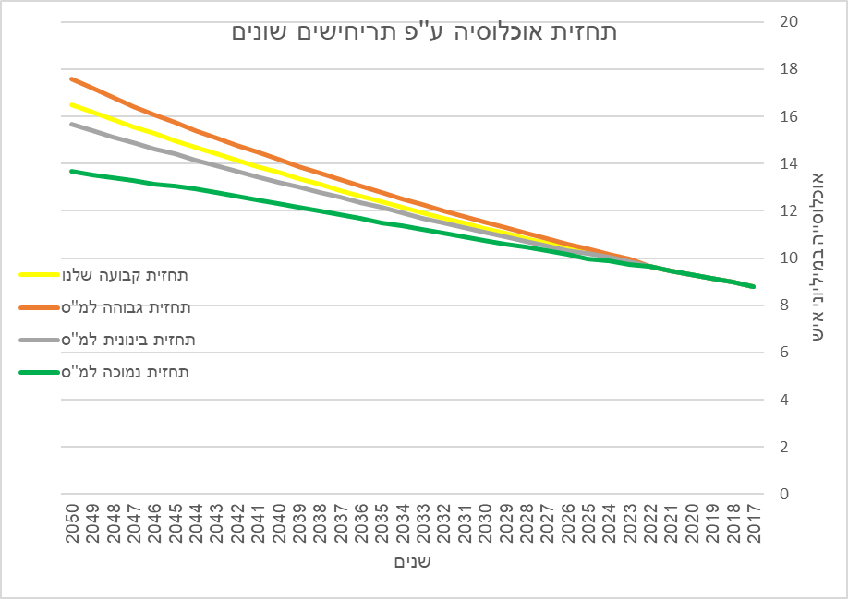
גידול באוכלוסייה
את הגידול באוכלוסייה חישבנו לפי אחוז גדילה קבוע של 1.92 אחוזים שנה.
התחזית שלנו נמצאת בין התחזית הבינונית לגבוהה של הלמ''ס.

Slide 7
צרכנים

Slide 8
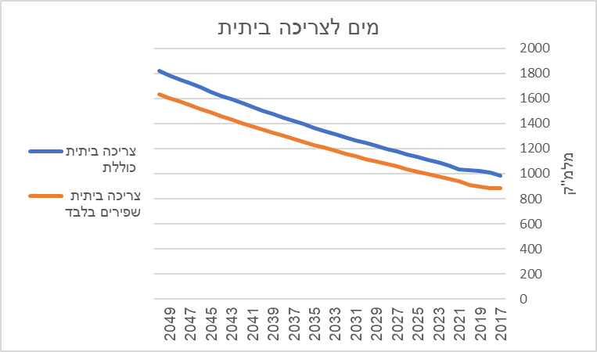
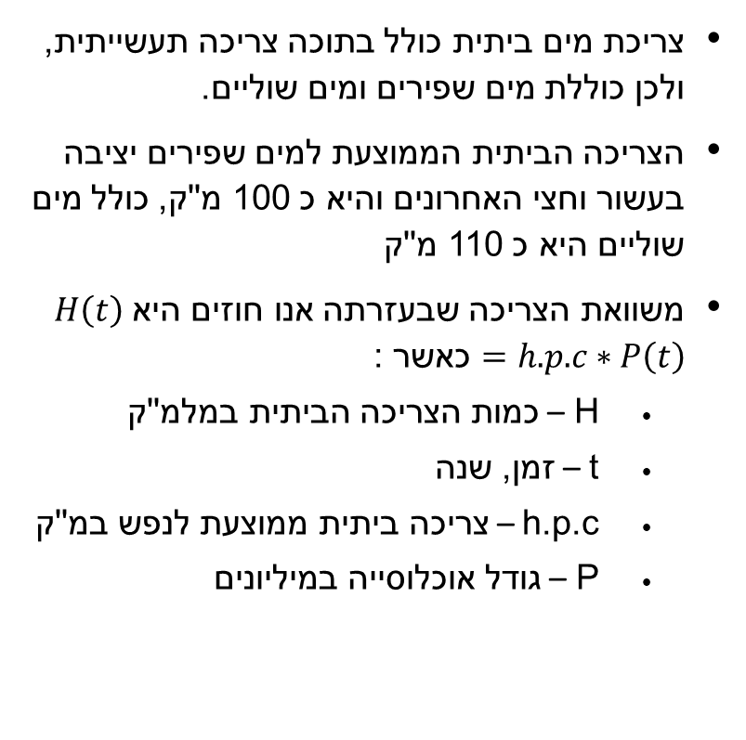
מים לצריכה ביתית
צריכת מים ביתית כולל בתוכה צריכה תעשייתית, ולכן כוללת מים שפירים ומים שוליים.
הצריכה הביתית הממוצעת למים שפירים יציבה בעשור וחצי האחרונים והיא כ 100 מ''ק, כולל מים שוליים היא כ 110 מ''ק
משוואת הצריכה שבעזרתה אנו חוזים היא $H\left(t\right)=h.p.c∗P\left(t\right)$ כאשר :
  H – כמות הצריכה הביתית במלמ''ק
  t – זמן, שנה
  h.p.c – צריכה ביתית ממוצעת לנפש במ''ק
  P – גודל אוכלוסייה במיליונים

Slide 9
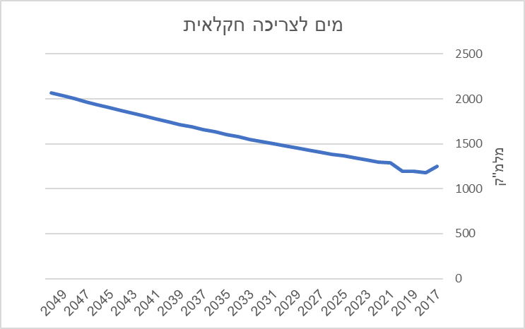
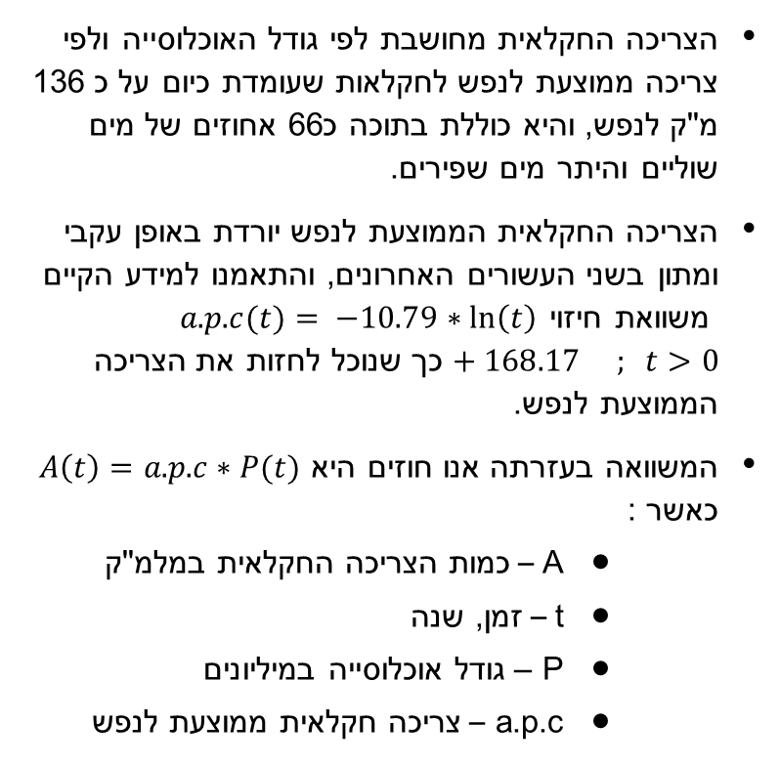
מים לצריכה חקלאית
הצריכה החקלאית מחושבת לפי גודל האוכלוסייה ולפי צריכה ממוצעת לנפש לחקלאות שעומדת כיום על כ 136 מ''ק לנפש, והיא כוללת בתוכה כ66 אחוזים של מים שוליים והיתר מים שפירים.
הצריכה החקלאית הממוצעת לנפש יורדת באופן עקבי ומתון בשני העשורים האחרונים, והתאמנו למידע הקיים
משוואת חיזוי $a.p.c(t)= −10.79∗\ln\left(t\right)+168.17 ; t>0$ כך שנוכל לחזות את הצריכה הממוצעת לנפש.
המשוואה בעזרתה אנו חוזים היא $A\left(t\right)=a.p.c∗P(t)$ כאשר :
    A – כמות הצריכה החקלאית במלמ''ק
    t – זמן, שנה
    P – גודל אוכלוסייה במיליונים
    a.p.c – צריכה חקלאית ממוצעת לנפש

Slide 10
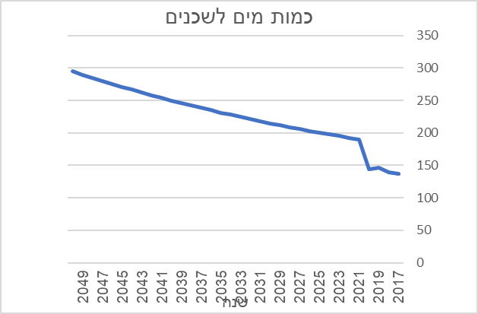
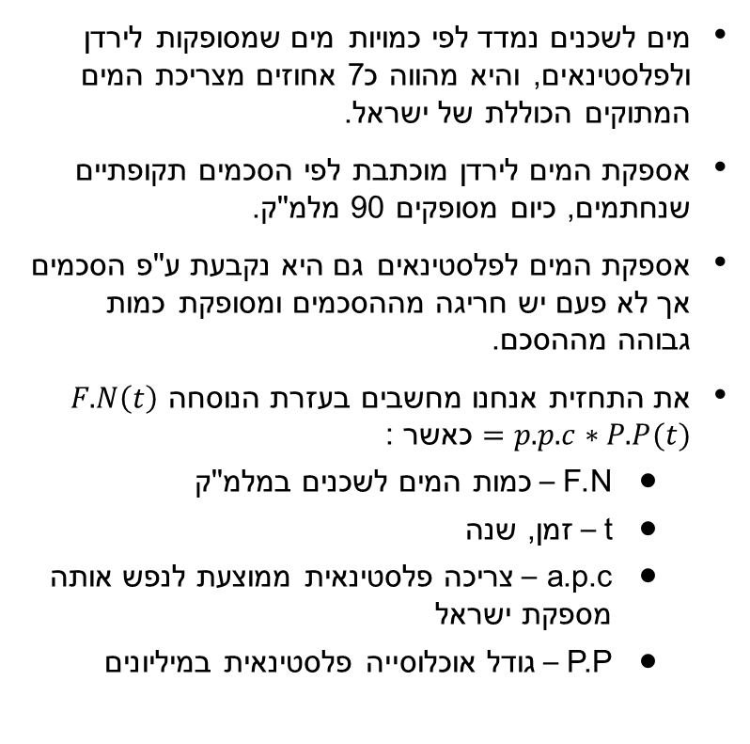
מים לשכנים
מים לשכנים נמדד לפי כמויות מים שמסופקות לירדן ולפלסטינאים, והיא מהווה כ7 אחוזים מצריכת המים המתוקים הכוללת של ישראל.
אספקת המים לירדן מוכתבת לפי הסכמים תקופתיים שנחתמים, כיום מסופקים 90 מלמ''ק.
אספקת המים לפלסטינאים גם היא נקבעת ע''פ הסכמים אך לא פעם יש חריגה מההסכמים ומסופקת כמות גבוהה מההסכם.
את התחזית אנחנו מחשבים בעזרת הנוסחה $F.N\left(t\right)=p.p.c∗P.P(t)$ כאשר :
  N.F – כמות המים לשכנים במלמ''ק
  t – זמן, שנה
  a.p.c – צריכה פלסטינאית ממוצעת לנפש אותה מספקת ישראל
  P.P – גודל אוכלוסייה פלסטינאית במיליונים

Slide 11
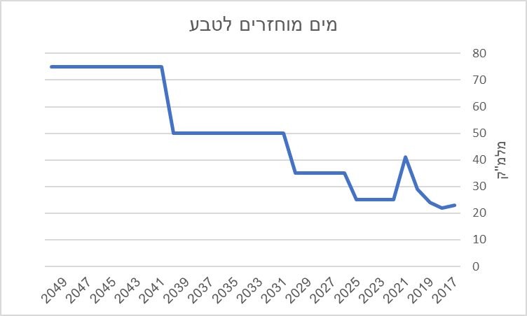
מים מוחזרים לטבע
מים שמוזרמים חזרה לנחלים מסיבות שונות כמו אקולוגיה, תשתיות וכו’.
המים מהווים בממוצע כאחוז מהצריכה הכוללת והמם מורכבים ממים שפירים ומים שוליים.
אין מתווה מסודר להזרמת מים לטבע והיא תלויה בעודפי שאיבה, כמויות משקעים והחלטות נקודתיות. על כן לא ניתן לייצר תחזית למים לטבע.
על סמך נתוני עבר החלטנו להשתמש בתחזית סכמתית של חברת מקורות.

Slide 12
ספקים

Slide 13
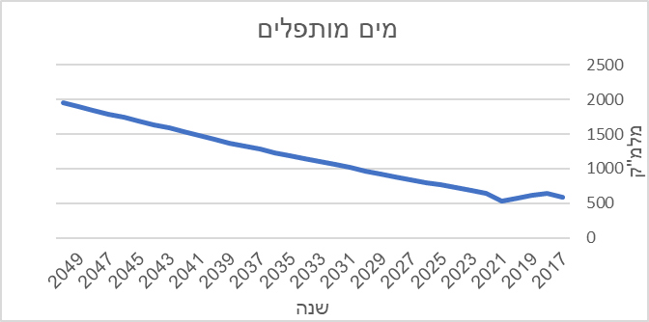

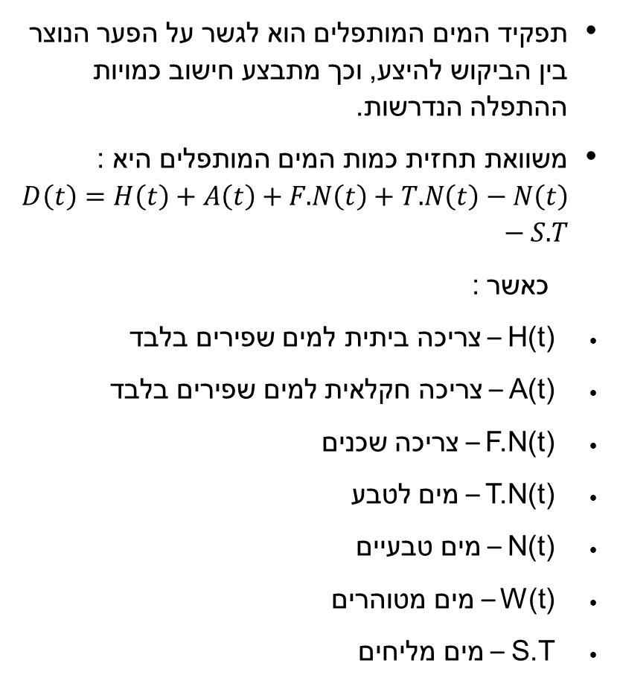
מים מותפלים
תפקיד המים המותפלים הוא לגשר על הפער הנוצר בין הביקוש להיצע, וכך מתבצע חישוב כמויות ההתפלה הנדרשות.
משוואת תחזית כמות המים המותפלים היא :
$D\left(t\right)=H\left(t\right)+A\left(t\right)+F.N\left(t\right)+T.N\left(t\right)−N\left(t\right)−S.T$
כאשר :
H(t) – צריכה ביתית למים שפירים בלבד
A(t) – צריכה חקלאית למים שפירים בלבד
F.N(t) – צריכה שכנים
T.N(t) – מים לטבע
N(t) – מים טבעיים
W(t) – מים מטוהרים
S.T – מים מליחים

Slide 14
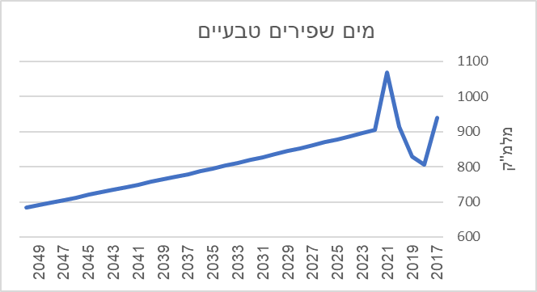

מי תהום
אספקת המי התהום צפויה להצטמצם בעתיד עקב ירידה עקבית בכמות המשקעים מה שמקשה על מילוי מקורות המים מהם שואבים.
קיים צפי שעד 2050 תהיה ירידה של 5 אחוז בכמות המשקעים וזה יוריד את נפח המילוי החוזר במאגרים בין 20 ל30 אחוזים.
לכן אנחנו מחשבים ירידה בהיקף אספקת המי התהום באופן פרופורציונאלי למילוי החוזר ואנחנו צופים ירידה של 25 אחוזים בשימוש במים טבעיים.

Slide 15
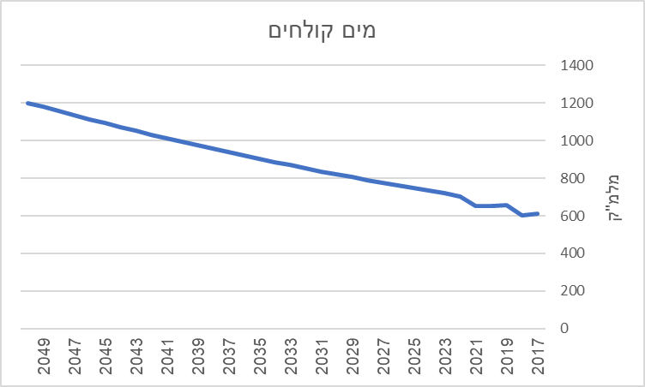

מי שפכים מטופלים
אחוז כמות המי קולחין שמגיע לשימוש חוזר יחסית עקבי בשנים האחרונות ועומד על כ66 אחוזים של מים שחוזרים לשימוש. אנו מניחים כי מספר זה אף יכול לגדול בעתיד עקב השיפורים הטכנולוגים.
למרות זאת אנחנו החלטנו לחשב את כמות המים כאשר 66 אחוזים מהמים השפירים שזורמים לשימוש ביתי חוזרים לשימוש כמי קולחין.

Slide 16
מים מליחים ומי מאגרים
המים המליחים ומי המאגרים מהווים מקור מים משלים לדרישות השונות כאשר בעיקרו הוא תומך בצריכה החקלאית אך כ 20 אחוזים ממנו מוקצים גם לצריכה ביתית.
אין תכנון להגדלת השאיבה של מים מליחים וכמות מי המאגרים יחסית קבוע. אנחנו בחרנו לקחת את המים המליחים כנתון קבוע והוא 400 מלמ''ק בשנה.

Slide 17
מצבים מיוחדים

Slide 18
חקלאות גדלה בצורה מוגבלת
אנחנו צופים מצב שתכנון משק החקלאות יהיה כזה שלא יצרוך מים בצורה שבה הוא צרך עד היום. הסיבות לכך הן שהשטחים הפוריים במדינה הולכים ומצטמצמים, החקלאים לא מקבלים תמיכה ולחץ חברתי לפתוח את השוק ליבוא הולך וגדל.
מסיבות אלה אנחנו רוצים לבדוק מצב בו החקלאות תגדל עד שנת 2050 ב20 אחוזים מהמצב הנוכחי היום, מה שמהווה לדעתנו מצב אפשרי לכך שקצב גדילת החקלאות בארץ יואט באופן זה ואיתו גם כמויות השימוש במים.
מלבד צריכת המים לחקלאות תושפע כמות המים המותפלים שתסופק.

